Slide 1
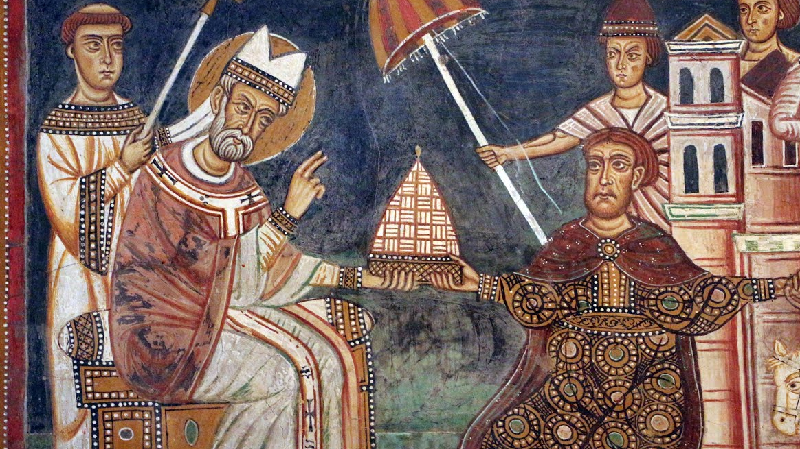
La Chiesa teocratica
(XIII secolo)

Slide 2
Il papato e l’affermazione teocratica
Innocenzo III (1198-1216):
Papa = vicarius Christi, non solo successore di Pietro;
plenitudo spritualium e latitudo temporalium;
moltiplicazione dei simboli: chiavi, cattedra;
IV Concilio Lateranense (1215);
elaborazione dell’ideologiaa di crociata e applicazione contro gli eretici;
nascita effettiva dello Stato della Chiesa.
Innocenzo IV (1243-1254)
intensificazione del processo di imitatio imperii;
Concilio di Lione (1245): deposizione di Federico II.

Slide 3
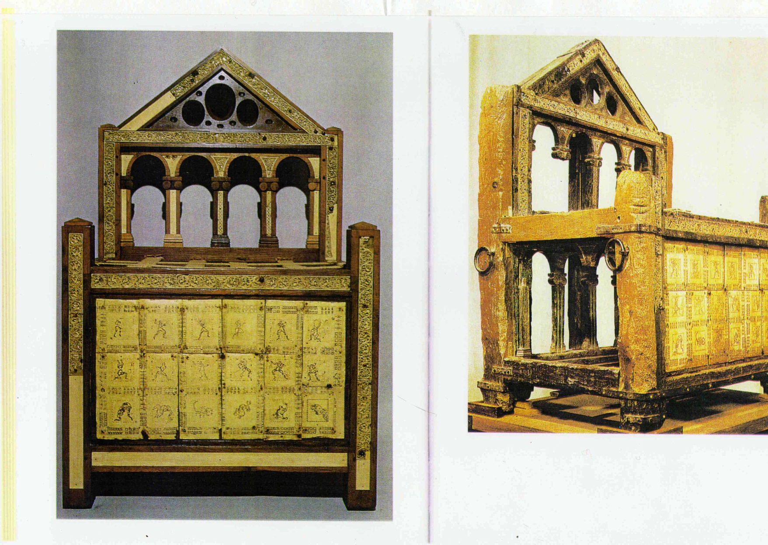
La cosiddetta Cattedra di San Pietro (sec. IX), Città del Vaticano, Basilica di S. Pietro

Slide 4
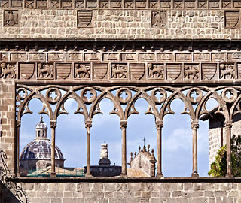
Viterbo, Palazzo dei Papi , facciata
(metà XIII secolo)

Slide 5
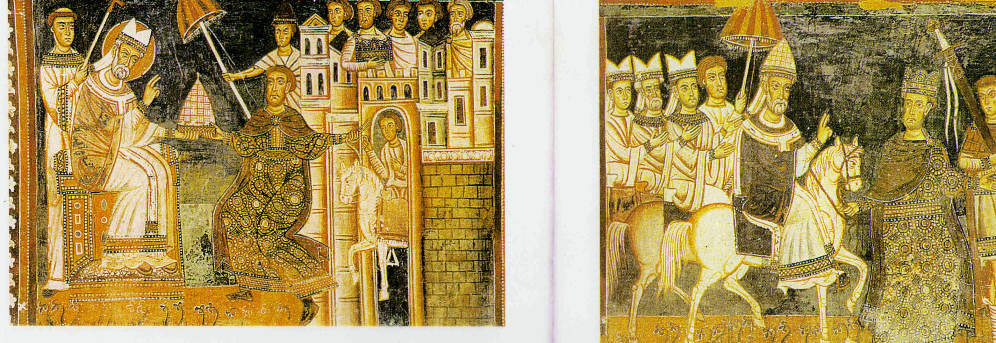
Affreschi nella cappella di S. Silvestro, Roma, Basilica dei SS. Quattro Coronati (1244)

Slide 6
Le eresie dei secoli XII-XIII
Il pauperismo eterodosso di Pietro Valdo
I catari: una chiesa ‘separata’
Il contrasto alle eresie da parte della Chiesa
in negativo - la repressione:
eresia da ‘reato d’opinione’ a crimine penalmente perseguibile: il Tribunale dell’Inquisizione (1231)
in positivo - istituzione degli Ordini Mendicanti, tesi a contrastare le eresie sul piano dottrinale e pastorale.

Slide 7
Gli Ordini Mendicanti
I principali:
Frati Minori istituiti da Francesco d’Assisi
Frati Predicatori istituiti da Domenico di Guzmán
Frati Eremitani di S. Agostino nati dall’unione di più comunità

Slide 8
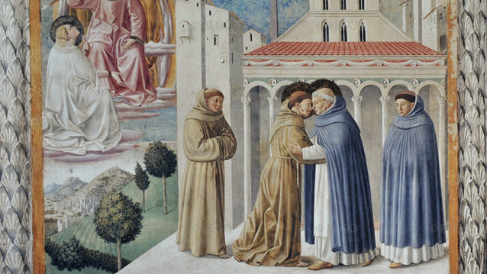
Montefalco (PG)
Benozzo Gozzoli,
Incontro tra S. Domenico
e S. Francesco (1450 ca.)

Slide 9
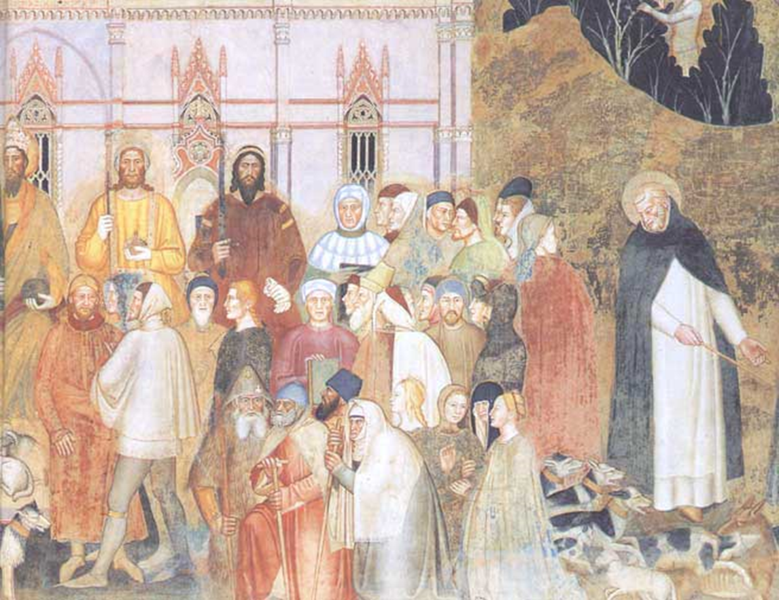
San Domenico e gli eretici (Firenze, S. Maria Novella, ca. 1350)

Slide 10
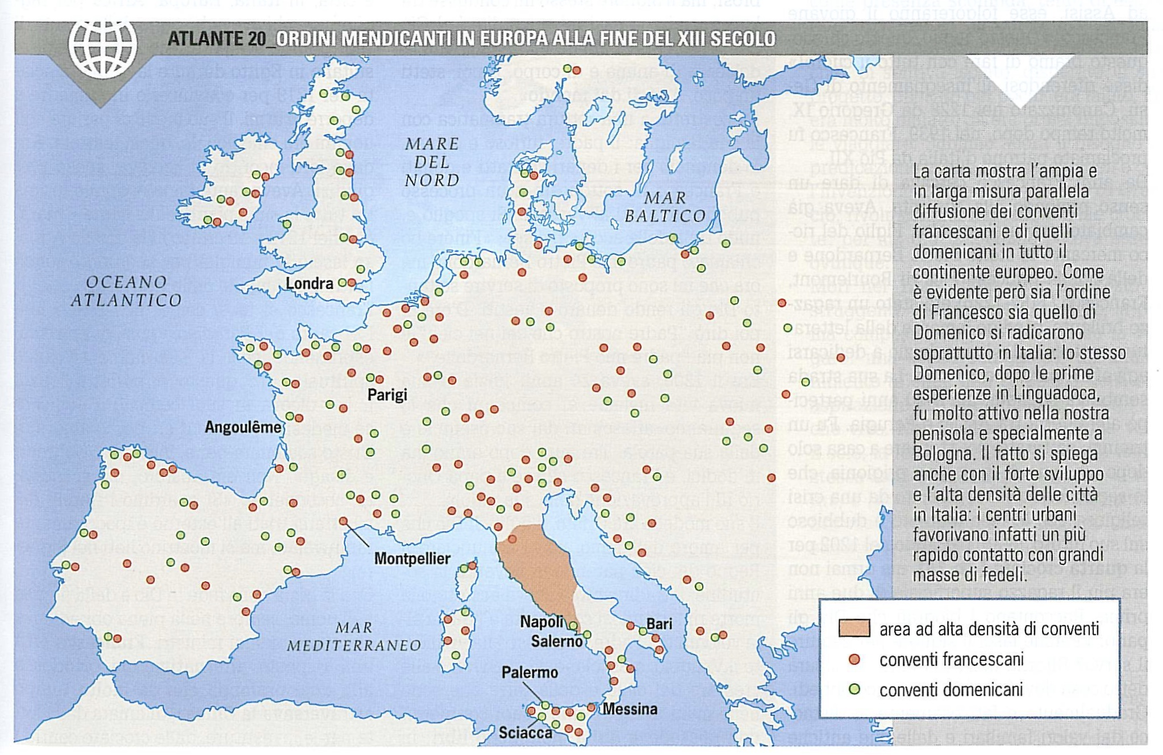

Slide 11
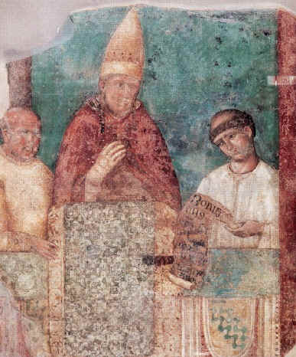
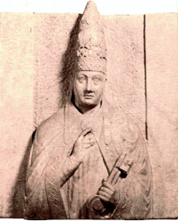
Il tramonto delle idee universali
Bonifacio VIII (1294-1303)
  ;
L’indizione del Giubileo nell’anno 1300;
  Il canto del cigno: la bolla Unam Sanctam (1302)
Lo «schiaffo di Anagni» e il ruolo dei re di Francia
Giotto, Bonifacio VIII indice il Giubileo (frammento di affresco)
Arnolfo di Cambio, Busto di Bonifacio VIII,
Firenze, Museo dell’Opera del Duomo

Slide 12
La bolla Unam Sanctam (1302)
Per imperativo della fede non possiamo che credere che vi è una sola Santa Chiesa Cattolica ed Apostolica, e noi fermamente la crediamo e professiamo con semplicità, e non c’è né salvezza né remissione dei peccati fuori di lei […] Essa rappresenta l’unico corpo mistico, il cui capo è Cristo, e (quello) di Cristo è Dio, e in esso c’è un solo Signore, una sola fede, un solo battesimo. Una sola infatti fu l’arca di Noè al tempo del diluvio, che prefigurava l’unica Chiesa; ed era stata costruita da un solo braccio, ebbe un solo timoniere e un solo comandante, ossia Noè […] Dunque la Chiesa sola e unica ha un solo corpo, un solo capo.
Le parole del vangelo ci insegnano che in questa Chiesa e nella sua potestà ci sono due spade, cioè la spirituale e la temporale […]. Ambedue sono a disposizione della Chiesa, la spada spirituale e quella materiale. Però quest’ultima dev’essere esercitata in favore della Chiesa, l’altra direttamente dalla Chiesa; la prima dal sacerdote, l’altra dalle mani dei re e dei soldati, ma agli ordini e sotto il controllo del sacerdote. Poi é necessario che una spada sia sotto l’altra e che l’autorità temporale sia soggetta a quella spirituale.

